Slide 1
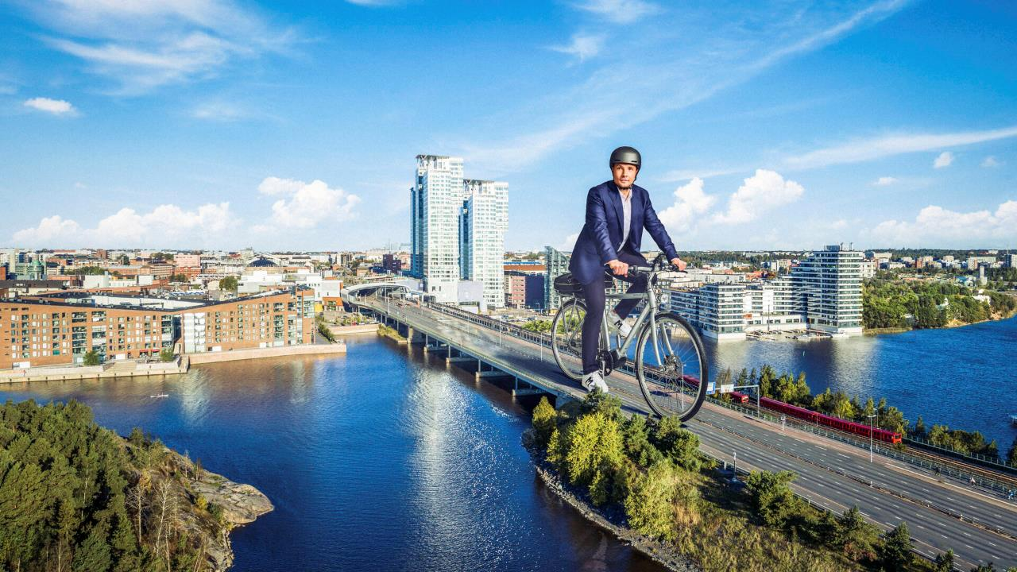
Business Finland kansainvälisen kasvun tukena
SKOL Konsulttipäivä 26.4.2023
Virpi Mikkonen, Business Finland

Slide 2


    YDINTEHTÄVÄ
    MIKSI OLEMME OLEMASSA?
    Luomme Suomelle
    vaurautta ja hyvinvointia kiihdyttämällä asiakkaittemme kestävää kasvua globaalisti.
Notes:
Terve talous on hyvinvoinnin edellytys. Edistämme Suomen talouden kasvua ja luomme sen avulla kokonaisvaltaista vaurautta ja hyvinvointia Suomeen.​
Vaurautta ja hyvinvointia ei voi luoda pitämättä huolta kestävyydestä: kestävä kehitys mahdollistaa talouden kasvun pitkällä aikavälillä. Kestävien ratkaisujen kysyntä luo
uusia ja nopeasti kasvavia markkinamahdollisuuksia. Sisällytämme kestävyyteen kaikki kolme sen ulottuvuutta: taloudellinen, ekologinen ja sosiaalinen kestävyys.
Kilpailukyvyn varmistaminen on edellytys vaurauden ja hyvinvoinnin luomiselle pitkällä tähtäimellä. Tehtävämme on edistää ja tukea sen suomalaisen osaamisen kehittymistä,
jolla Suomi menestyy maailmanlaajuisesti myös tulevaisuudessa.

Slide 3
BUSINESS FINLANDIN AVAINTAVOITTEET
1
2
3
Business Finland tukee talouden kasvua edistämällä asiakkaidensa kehittymistä globaalisti erittäin menestyviksi yrityksiksi
Business Finland edistää kestävää kehitystä auttamalla asiakkaitaan kestävien ratkaisujen ja toiminnan kehittämisessä
Business Finland vahvistaa kilpailukykyä kannustamalla asiakkaitaan liiketoiminnan rohkeiksi uudistajiksi
Business Finlandin asiakkaiden viennin kasvuprosentti on yli 1 % korkeampi kuin OECD-maiden viennin keskimääräinen kasvuprosentti
Yli 50 % palvelutransaktioistamme liittyy kestävän kehityksen edistämiseen
Business Finlandin asiakkaiden yhteenlasketut TKI-panostukset kasvavat yli 5,9 prosenttia.

Slide 4
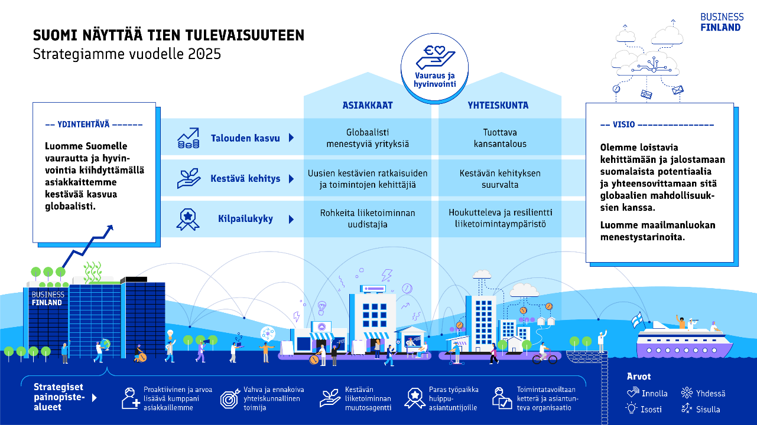

Slide 5

PALVELUMME
KANSAINVÄLISTYMISNEUVONTA
Asiantuntijat Suomessa ja maailmalla neuvovat Business Finlandin asiakasyrityksiä kansainvälistymisen kaikissa vaiheissa.
MARKKINATIETO JA KONTAKTIT
Tunnistamme lupaavia liiketoiminta-mahdollisuuksia markkinoilta ja autamme löytämään sopivat kumppanit ja kontaktit.
RAHOITUS
Tarjoamme rahoitusta tutkimukseen, tuotekehitykseen ja liiketoiminnan kehittämiseen erityisesti pienille ja keskisuurille yrityksille. Suuret yritykset ja tutkimusorganisaatiot voivat saada rahoitusta yhteisiin projekteihin pk-yritysten kanssa.
OHJELMAT
Tarjoamme ohjelmissa Business Finlandin kansainvälistymisen ja innovaatiorahoituksen palveluista kokonaisuuksia, jotka on räätälöity kunkin ohjelman tavoitteiden ja kohderyhmien mukaisiksi.
EKOSYSTEEMIT
Ekosysteemit parantavat yritysten mahdollisuuksia innovoida, kasvaa ja menestyä kansainvälisessä kilpailussa.
Erityisesti pk-yritykset saavat eväitä kasvuun ja suuret, usein veturiyrityksinä toimivat, vauhtia uudistumiseen.

Slide 6

WE HAVE INTERNATIONAL AND LOCAL EXPERTISE
760
specialists
16
locations
in Finland
40
locations
round the world

Slide 7


neuvonta
Asiantuntijat Suomessa ja maailmalla tukevat Business Finlandin asiakkaita kasvun ja kansainvälistymisen kaikissa vaiheissa
Ulkopuolisen konsultin valinta
Yrityksen kasvu- ja kansainvälistymissuunnitelma
Markkinavalinta ja -validointi
Tuotevalikoiman lokalisointi
Strategia ja suunnitelma markkinoille menoon
Markkinaymmärrys: sopimus- ja neuvottelukäytännöt, markkina- ja toimialakohtainen hiljainen tieto
Ongelmienratkaisu: viranomaisasiat, jakelijaverkosto
LUE LISÄÄ

Slide 8

TEAM FINLAND MARKET OPPORTUNITIES
Team Finland -verkoston tunnistamia liiketoimintamahdollisuuksia maailmalta.
Sales leads: yhteydenotto ulkomaiselta asiakkaalta, joka on kiinnostunut suomalaisista tuotteista ja palveluista.
Business opportunities: markkinoilla tunnistettu kysyntä, johon on tunnistettu suomalainen tarjonta.
Future watch: pidemmän aikavälin markkinoiden muutosilmiöitä, jotka haastavat yritysten nykyisen tarjonnan, liiketoimintamallin tai strategian.
Country outlooks: maakohtaisia päivityksiä poliittisista, taloudellisista ja sääntelyyn liittyvistä muutoksista.
LUE LISÄÄ

Slide 9
RAHOITUSTA KANSAINVÄLISEN KASVUN ERI VAIHEISIIN
Testaa ideasi toimivuus, kehitä kansainvälistymis-valmiuksia
Innovaatioseteli
Tempo
Talent
Kehitä tuotteita, prosesseja tai palveluita
Pilotoi kehitysprojektien tuloksia
Tutkimus, kehitys
ja pilotointi
Hanki tietoa uudesta vientimarkkinasta yksin tai muiden yritysten kanssa
Group Explorer
Exhibition Explorer
Market Explorer

Slide 10

EU-rahoituksen laaja kenttä
Yli 30 erilaista ohjelmaa ja välinettä
EIP:n ja EIR:n suora rahoitus
SME InnovFin-takaus
LIFE-ohjelma
Puolustus-rahasto
Luova Eurooppa
ERASMUS +
European Guarantee Fund (EGF)
Maatalous-rahastot
Innovaatio-rahasto
Verkkojen Eurooppa (CEF)
Pk-yritysaloite
EURATOM& ITER
Horisontti Eurooppa
InvestEU
NDICI
EAKR
COSME LGF
ESR+
EMKR
JTF
COSME
EaSi
EU4Health
EU:n avaruus-ohjelma
COSME EFG
Digitaalinen Eurooppa
ISF
BMVI
AMF
IPA
Avustukset
Lainat, takaukset, sijoitukset

Slide 11
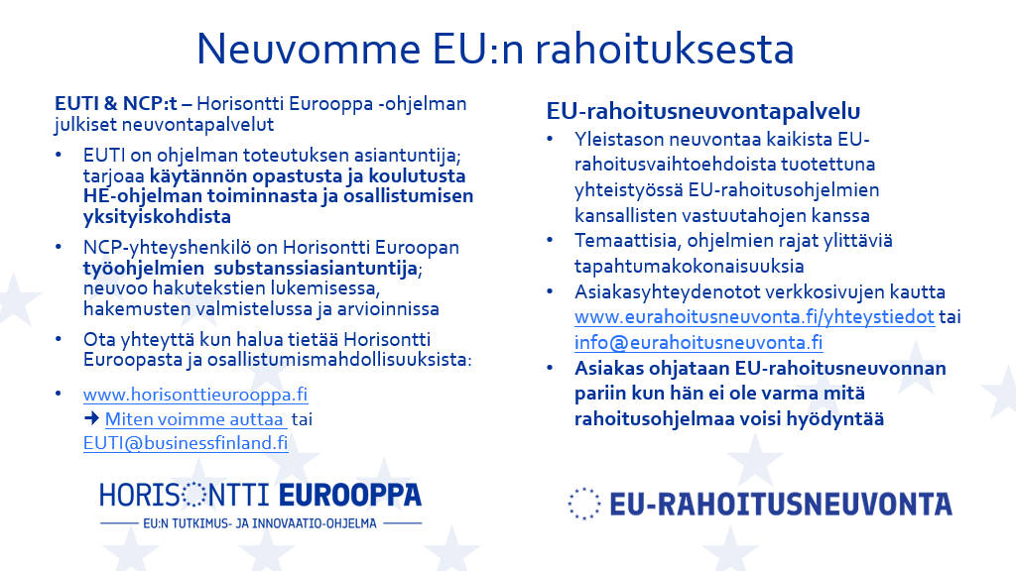

Slide 12
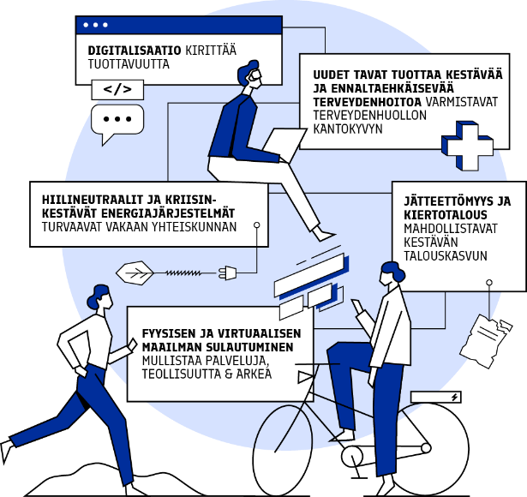





SUOMEN TULEVAISUUDEN KASVUMAHDOLLISUUDET,
JOIHIN BUSINESS FINLAND PANOSTAA
Tuottavuutta digitalisaatiosta
Kokonaisvaltainen terveys ja hyvinvointi
Hiilineutraali ja kriisinkestävä energiajärjestelmä
Kiertotalous ja nollahukka
Virtuaalirajapintojen osallistavat ja immersiiviset kokemukset
Notes:
MENESTYS VAATII ROHKEUTTA JA VALINTOJA
Globaalit haasteet luovat tulevaisuuden markkinamahdollisuuksia
Pienelle avotaloudelle kyky tehdä harkittuja ja tietoisia valintoja on äärettömän tärkeää.
Menestyminen kansainvälisillä markkinoilla edellyttää Suomelta eteenpäin katsovaa ja markkinoita rohkeasti muovaavaa asennetta.
Samalla asenteella Business Finland haluaa tukea yrityksiä kansainvälisen kasvun tiellä. Entistä vaikuttavammin.
Tunnistettuja kestävää kasvua kiihdyttäviä mahdollisuuksia, joista Suomen kansantalouden tulevat kivijalat voidaan yhdessä rakentaa, ovat mm:
Tuottavuutta digitalisaatiosta
Kokonaisvaltainen terveys ja hyvinvointi
Hiilineutraali ja kriisinkestävä energiajärjestelmä
Kiertotalous ja nollahukka
Virtuaalirajapintojen osallistavat ja immersiiviset kokemukset
Nämä ovat myös Business Finlandin viisi temaattista painopistealuetta, jotka ohjaavat erityisesti ohjelmallista toimintaamme, kampanjoitamme ja
rahoituksen kohdistumista.

Slide 13
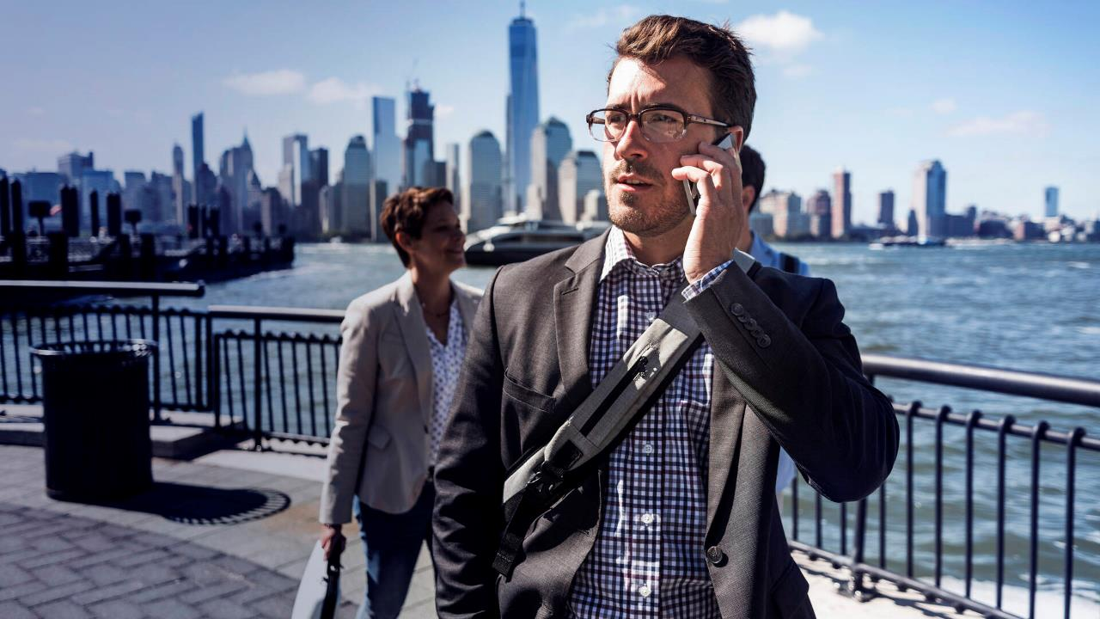
Decarbonized Cities Program
2023-2028
Outi Suomi, Head of Program
Emilia Hyvätti, Coordinator

Slide 14

Program accelerates significant CO2 cuts for selected partner cities, which have the world’s most ambitious decarbonization targets. The challenges of the cities are tackled with the support of pioneering integrated system solutions from Finland.
Focus is on
  Energy
  Mobility & Transit
  Built environment
  Digitalization
  New partnerships and co-innovation
  Piloting and testing

Slide 15
We introduce the urban decarbonization challenges for Finnish organizations in the fields of energy, built environment and mobility revolutionized by digitalization. ​
Program introduces Finnish decarbonization pioneers to international collaboration with the partner cities and other stakeholders.

Slide 16
LOS ANGELES: Low-Carbon future goal is to become
carbon neutral by 2050 & LAGND
MADRID: Low-Carbon future goal is to become
carbon neutral by 2050 & Madrid Nuevo Norte
SINGAPORE: Low-Carbon future goal is to become net zero
2050 & Green Building Master Plan by 2030.
Sweden Viable Cities for climate neutral and sustainable cities.

Slide 17
PROGRAM ACTIVITIES
Strengthen Finland’s brand as forerunner in decarbonization of cities and support investments to Finland
  - Barcelona Smart City Expo (11/2023, Spain) – Nordic Pavillion (TBC)
Collaborative & international R&D&I in order to develop systemic solutions related to the energy transition in cities
  Activation to EU calls (BF also as funding partner, CETP, Driving Urban Transition, Horizon Europe)
  Collaborative bottom-up projects
  Piloting and demonstrating in cities
3) Match selected cities with Finnish systemic solutions
First cities to start with:
  a) Madrid (Nuevo Norte)
  b) Los Angeles; delegation visit 9th - 11th May 2023
  c) Singapore

Slide 18
FINNISH SOLUTIONS DECARBONIZE SELECTED CITIES WORLDWIDE
BY BOOSTING ENERGY TRANSITION
Energy solutions:
Virtual power plants and zero-emission, local energy production, energy storage, flexibility of energy systems, urban sector integration, energy communities
Energy efficiency of buildings, energy-positive buildings and areas, smart metering and control systems
Low-carbon urban planning and construction
Built environment producing a positive carbon handprint. Carbon handprint used to build a competitive advantage for exporting companies
Metaverse, digital twins and XR solutions, urban visualization and simulation tools, and data models to support low carbon solutions
CO₂ capture and use in cities
Waste-free construction (from a life-cycle perspective), new low-emission materials
Transport and mobility
New driving forces and modes of transport in passenger transport, distribution and logistics as part of urban infrastructure and energy system
Emission reductions in transport and logistics made possible by traffic data and service solutions based on it
ENERGY
URBAN MOBILITY
BUILT ENVIRON-MENT
Focus
DIGITALIZATION
Cities account for 70% of world’s GHG emissions and 80% of energy consumption.

Slide 19
Kiitos!

